Slide 1
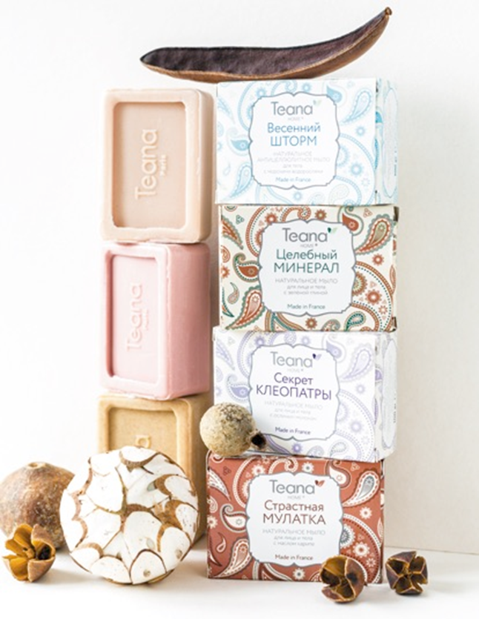
Натуральное мыло
для лица и тела

Slide 2
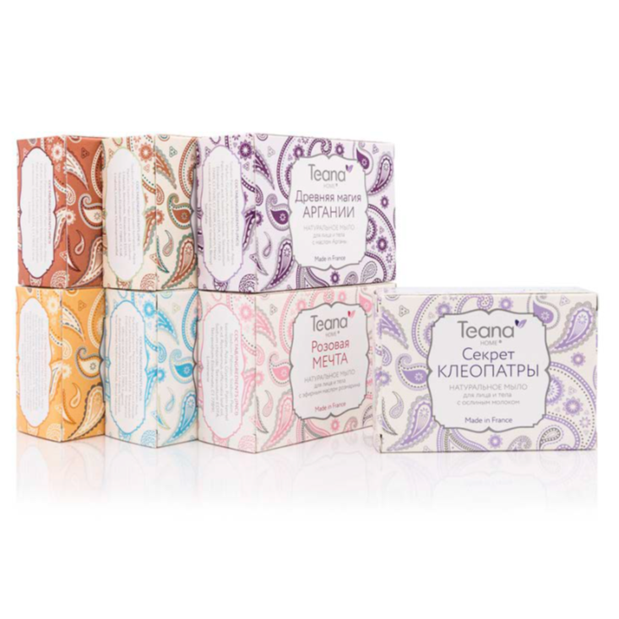
НАТУРАЛЬНОЕ МЫЛО РУЧНОЙ РАБОТЫ
Предназначено для бережного очищения кожи лица и тела. Мягко ухаживает за кожей во время мытья, дарит абсолютный комфорт без ощущения стянутости.
100% НАТУРАЛЬНЫЙ СОСТАВ С МАСЛАМИ, ВОДОРОСЛЯМИ, ЗЕЛЕНОЙ ГЛИНОЙ, МОЛОЧНЫМИ ПРОТЕИНАМИ И Т.Д.
НЕ СОДЕРЖИТ ИСКУССТВЕННЫХ ПЕНООБРАЗОВАТЕЛЕЙ, ОТВЕРДИТЕЛЕЙ, ПАРАБЕНОВ, КОНСЕРВАНТОВ
НЕ СУШИТ, БЕРЕЖНО УХАЖИВАЕТ ЗА КОЖЕЙ
ХОЛОДНЫЙ СПОСОБ ПРОИЗВОДСТВА
НЕ РАЗМОКАЕТ, ОБЕСПЕЧИВАЯ ЭКОНОМНЫЙ РАСХОД
ПОДХОДИТ ДЛЯ СНЯТИЯ МАКИЯЖА
ПРОИЗВОДИТСЯ ВО ФРАНЦИИ

Slide 3
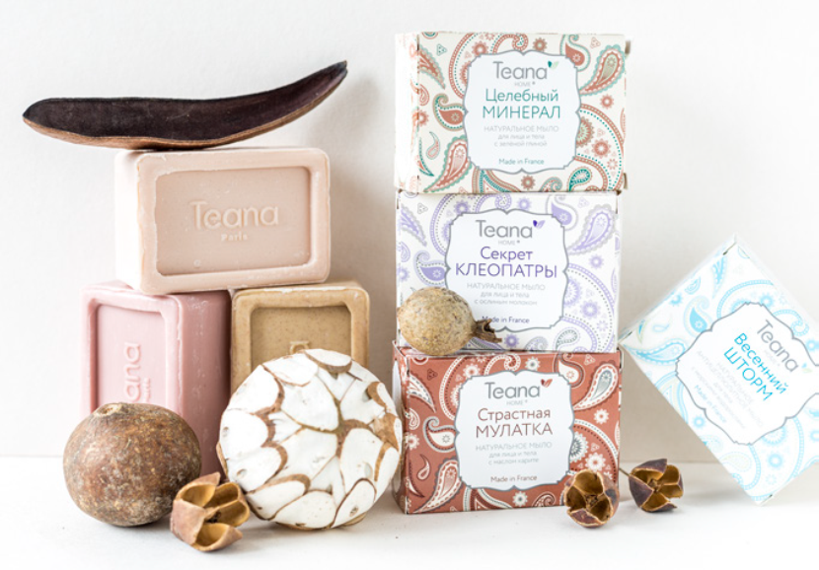
АССОРТИМЕНТ НАТУРАЛЬНОГО МЫЛА
«Страстная мулатка» Натуральное мыло для сухой кожи лица и тела с маслом карите
«Секрет Клеопатры» Натуральное мыло для лица и тела с ослиным молоком
«Древняя магия Аргании» Натуральное мыло для сухой кожи лица и тела с маслом арганы
«Абрикосовый рай» Натуральное мыло-скраб для лица и тела с косточками абрикоса
«Виноградная Элегия» Натуральное мыло-скраб-эксфолиант для лица и тела с пудрой виноградных косточек
«Розовая Мечта» Натуральное мыло для жирной и проблемной кожи лица и тела с эфирным маслом розмарина
«Целебный минерал» Натуральное мыло для жирной и проблемной кожи лица и тела с зеленой глиной
«Весенний Шторм» Натуральное антицеллюлитное мыло для тела с морскими водорослями

Slide 4
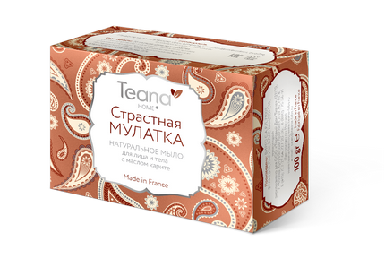
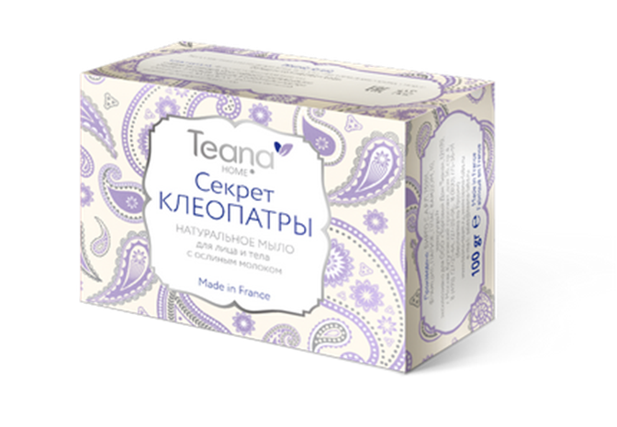
Страстная мулатка
Натуральное мыло для сухой кожи лица и тела
с маслом Карите
Идеально подходит для сухой, чувствительной и поврежденной кожи.
Масло карите активно увлажняет и смягчает кожу.
Повышает тонус и упругость кожи.
Обладает приятным, ненавязчивым ароматом.
Не раздражает кожу.
Секрет Клеопатры
Натуральное мыло для сухой и чувствительной кожи лица и тела с молоком ослицы
Состав:
Не раздражает, не сушит даже самую нежную кожу.
Мягко очищает поры.
Помогает сохранить естественную молодость кожи.
Дарит коже бархатистость, упругость, нежный и ровный цвет.

Slide 5
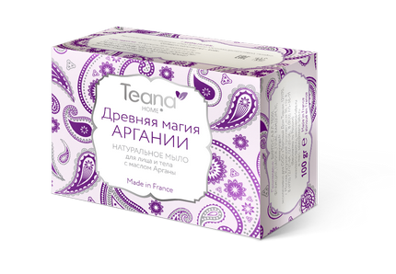
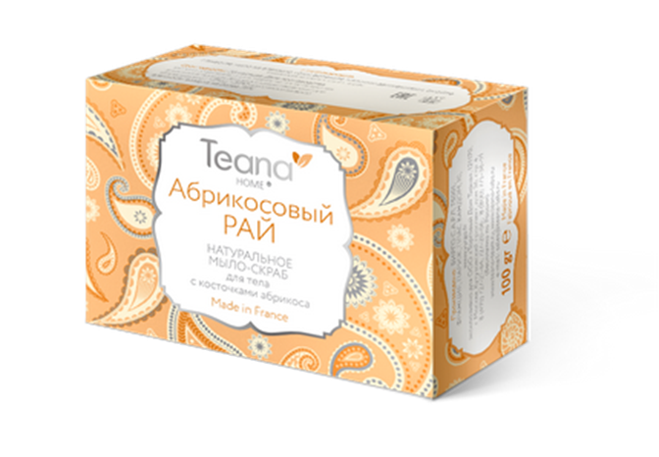
Древняя магия Аргании
Натуральное мыло для сухой и чувствительной кожи
лица и тела
Масло Арганы смягчает, делает кожу упругой и шелковистой.
Деликатно уменьшает раздражение, выравнивает цвет лица.
Увлажняет, дарит ощущение лёгкости.
Идеально подходит для ухода за зрелой кожей.
Абрикосовый рай
Натуральное мыло-скраб для лица и тела
Состав:
Молотые абрикосовые косточки бережно очищают и отшелушивают.
Не вызывает раздражения даже у самой чувствительной кожи.
Обладает приятным ароматом.
Масло подсолнечника активно увлажняет и питает кожу.

Slide 6
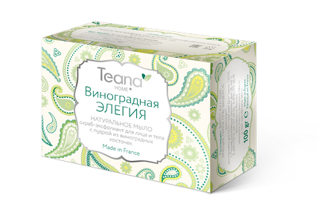
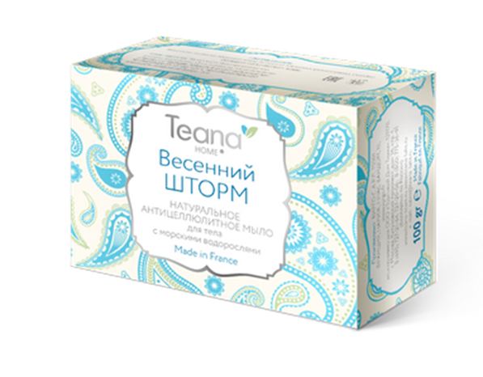
Виноградная Элегия
Натуральное мыло-скраб-эксфолиант для лица и тела с пудрой виноградных косточек
Бережно очищает и удаляет ороговевшие клетки.
Поддерживает молодость кожи.
Улучшает цвет лица.
Эффективно очищает и сужает поры.
Весенний Шторм
Натуральное антицеллюлитное мыло для тела с морскими водорослями
Морские водоросли увлажняют и минерализируют кожу,
улучшают ее структуру и эластичность.
Предотвращает появление «апельсиновой корки».
Помогает бороться с целлюлитом.
Подходит для ежедневного применения.
НАТУРАЛЬНОЕ МЫЛО

Slide 7
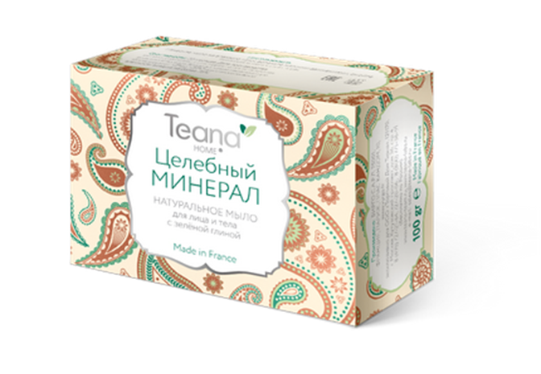
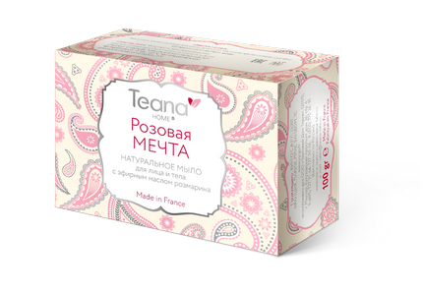
Целебный минерал
Натуральное мыло для жирной и проблемной кожи лица и тела с зеленой глиной
Зеленая глина обладает бактерицидным, подсушивающим и стягивающим эффектом.
Глубоко очищает кожу, работает как щадящий пилинг.
Нормализует работу сальных желез, устраняет жирный блеск.
Устраняет раздражения и покраснения.
Розовая Мечта
Натуральное мыло для жирной и проблемной кожи лица и тела с эфирным маслом розмарина
Эфирное масло розмарина обладает противовоспалительным, бактерицидным, тонизирующим действием.
Уменьшает высыпания.
Очищает, сужает поры.
Поддерживает упругость и эластичность кожи.
Подходит для ежедневного ухода за проблемной кожей.

Slide 8
СПАСИБО
ЗА ВНИМАНИЕ!!!
www.teana-labs.ru
www.teana-team.ru
+7 495 150-03-63
+7 800 775-36-91

